Slide 1
GIÁO ÁN LÀM QUEN VỚI TÁC PHẨM VĂN HỌC
Thơ
CHÁU CHÀO ÔNG Ạ
Lứa tuổi: Lớp 24- 36 tháng
Giáo viên: Tạ Thị Quỳnh Anh
Trường mầm non Giang Biên

Slide 2
Mục đích- yêu cầu
Kiến thức:
Trẻ nhớ tên bài thơ Cháu chào ông ạ, tên các nhân vật trong bài thơ
Trẻ hiểu nội dung bài thơ “Cháu chào ông ạ”: Bài thơ nói về bạn Gà con, chú Chim và anh Cóc vàng rất ngoan. Các bạn đều chào ông khi gặp ông trên đường.
2. Kỹ năng.
Trẻ nói được tên bài thơ, tên các nhân vật trong bài thơ
Trẻ đọc thơ cùng cô
Trẻ trả lời được một số câu hỏi của cô
3. Thái độ:
Trẻ hứng thú đọc thơ cùng cô
Giáo dục trẻ biết lễ phép chào hỏi khi gặp ông bà, bố mẹ người lớn

Slide 3
II. CHUẨN BỊ * Chuẩn bị của cô: - Hình ảnh minh họa bài thơ Cháu chào ông ạ - Máy tính - Cô thuộc bài thơ Cháu chào ông ạ - Nhạc bài Cháu yêu bà

Slide 4
Hoạt động 1: gây hứng thú
Cô và trẻ hát bài hát Cháu yêu bà.
Cô đàm thoại với trẻ về nội dung bài hát
Hỏi trẻ: ngoài bà ra thì gia đình con còn có ai nữa?
+ Cho trẻ kể tên
- Cô dẫn dắt trẻ vào bài

Slide 5
Hoạt động 2: Nội dung
Thơ Cháu chào ông ạ

Slide 6
Cô đọc lần 1:
- Giọng đọc diễn cảm
- Hỏi trẻ tên bài thơ, tên tác giả

Slide 7
Cô đọc lần 2:
- Sử dụng hình ảnh minh họa
- Hỏi trẻ tên bài thơ, tên tác giả
- Giảng nội dung bài thơ

Slide 8
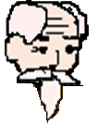
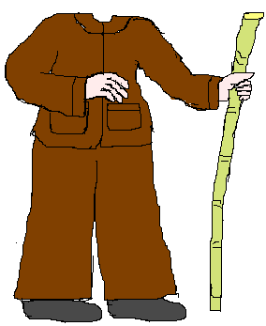
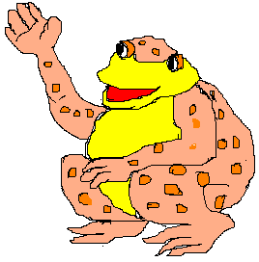
Bài thơ: Cháu chào ông ạ

Slide 9
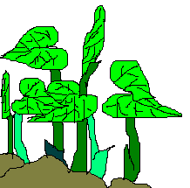

Slide 11
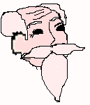

Slide 13
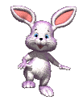
Cô đọc lần 3:
Đàm thoại- trích dẫn

Slide 14
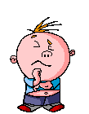
Cô vừa đọc cho các
con nghe bài thơ gì?

Slide 15
Trong bài thơ:
“Cháu chào ông ạ!”
có những ai ?

Slide 16
Ông
Chú chim
Bạn ếch
Gà con

Slide 17
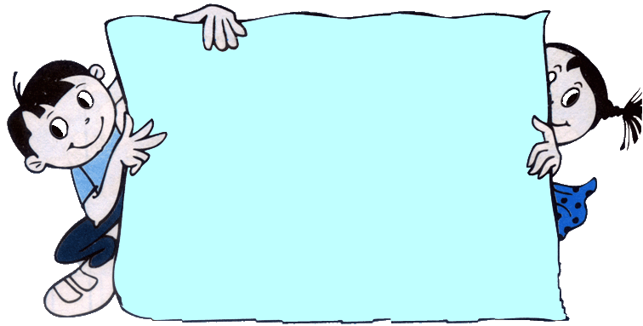
Khi gặp ông các bạn đã làm gì?

Slide 18
Ông đã khen các bạn như thế nào?

Slide 19
Trẻ đọc thơ:
Cô cho cả lớp trẻ đọc 2-3 lần
Cô cho tổ, nhóm, cá nhân trẻ đọc
( Cô sửa sai, khuyến khích trẻ đọc)

Slide 20
Giáo dục :
Khi đến lớp, khi đi học về các con phải làm gì?
Khi gặp người lớn các con phải lễ phép chào hỏi và phải biết vâng lời ông bà, bố mẹ, thầy cô, các con nhớ chưa nào?

Slide 21
Hoạt động 3: Kết thúc
Cô nhận xét, tuyên dương trẻ

Slide 22
Giờ học kết thúc
Chúc các bé chăm ngoan học giỏi,
Kính chúc các cô mạnh khoẻ, thành đạt
Xin chân thành cảm ơn!

